Slide 1

EJECUCIÓN ACUMULADA DE GASTOS PRESUPUESTARIOS
AL MES DE DICIEMBRE DE 2019
PARTIDA 01:
PRESIDENCIA DE LA REPÚBLICA
Valparaíso, abril 2020

Slide 2
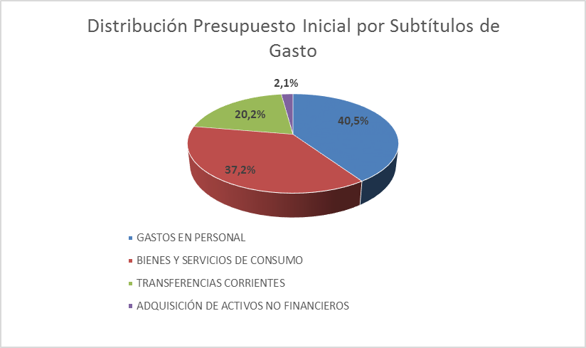
EJECUCIÓN DE GASTOS A DICIEMBRE DE 2019
PARTIDA 01 PRESIDENCIA DE LA REPÚBLICA
Principales hallazgos
El presupuesto 2019 de esta Partida ascendió a $19.535 millones y está integrado sólo por el Programa 01 Presidencia de la República.
Para 2019, el presupuesto inicial de la Presidencia presentó una variación real de -2,4% respecto del año 2018 (Inicial + reajustes + leyes especiales + ajuste fiscal)
El Presupuesto 2019 se distribuyó en: 40% a Gastos en Personal, 37% para Bienes y Servicios de Consumo, y 20% a Transferencias Corrientes destinadas a “Apoyo Actividades Presidenciales”

Slide 3
EJECUCIÓN DE GASTOS A DICIEMBRE DE 2019
PARTIDA 01 PRESIDENCIA DE LA REPÚBLICA
Principales hallazgos
El presupuesto 2019 de $19.535 millones, al mes de diciembre, presentó modificaciones presupuestarias que incrementaron la autorización de gastos en 7,2%, es decir $1.420 millones. Este mayor presupuesto se destinó a: deuda flotante, que corresponde a operaciones del año anterior, por $765 millones; Gastos en Personal $132 millones por reajustes y otros; Prestaciones de Seguridad Social por $515 millones que se explican por jubilaciones y retiros; incremento en el gasto para Máquinas y Equipos en $184 millones. Además, se observó una disminución en os siguientes Items: Bienes y Servicios de Consumo por -$150 millones y rebaja en Vehículos por -$40 millones.
En el mes de diciembre, la ejecución de la Partida 01 Presidencia de la República fue de $2.357 millones, equivalente a un 11,2% respecto del presupuesto vigente. Este ejecución es inferior a la registrada en el mismo período del año anterior.

Slide 4
EJECUCIÓN DE GASTOS A DICIEMBRE DE 2019
PARTIDA 01 PRESIDENCIA DE LA REPÚBLICA
Principales hallazgos
El gasto acumulado a diciembre de la Partida asciende a $ 19.367 millones, equivalente a un 92,4% del presupuesto vigente. El comportamiento del gasto a la fecha muestra un avance inferior al obtenido en la misma fecha de los años 2017 y 2018. (99,2% y 97,1%, respectivamente).

Slide 5
EJECUCIÓN DE GASTOS A DICIEMBRE DE 2019
PARTIDA 01 PRESIDENCIA DE LA REPÚBLICA
Principales Hallazgos
Líneas programáticas y contenidos de la Ley de Presupuesto 2019 (identifican prioridades en las actividades de la Presidencia).
Gastos de Soporte: $15.591 millones. Corresponde al 80% del total de presupuesto anual de la Partida y está conformado por: Gastos en Personal, Bienes y Servicios de Consumo, y Adquisición de Activos No Financieros.
Estos gastos están destinados a la operación y mantención de los Palacios de la Moneda, Presidencial Cerro Castillo y Edificio Bicentenario, más lo requerimientos protocolares y de desplazamiento del Presidente de la República. Los gastos en bienes y servicios de consumo financian JUNIO gasto corriente en el Palacio de La Moneda y Cerro Castillo y el cambio de carpa de Patio Los Naranjos en Santiago y arriendo de equipos informáticos.
Al mes de diciembre presenta un avance en su ejecución de $14.479 millones, equivalente a un 92,1% sobre el presupuesto vigente.

Slide 6
EJECUCIÓN DE GASTOS A DICIEMBRE DE 2019
PARTIDA 01 PRESIDENCIA DE LA REPÚBLICA
Líneas programáticas y contenidos de la Ley de Presupuesto 2019 (identifican prioridades en las actividades de la Presidencia).
Gastos Reservados: Presidencia considera Gastos Reservados Ley 19.863, por $1.726 millones.
Apoyo a la Gestión Presidencial: $3.943 millones. Esta Transferencia Corriente financia a 100 profesionales contratados a honorarios que desarrollan labores de apoyo a las actividades presidenciales (programación, coordinación, etc.).
Al mes de diciembre presenta una ejecución de $ 3.602 millones, equivalentes a un 91,4% de avance.

Slide 7
EJECUCIÓN ACUMULADA DE GASTOS A DICIEMBRE DE 2019
PARTIDA 01 PRESIDENCIA DE LA REPÚBLICA
en miles de pesos 2019
Subtítulo |  | Presupuesto 2019 |  |  | Ejecución
 |  | Ley 2019 | Vigente | Variación | Ejecución Acumulada | % Ejecución Ley 2019 | % Ejecución Ppto. Vigente
 | GASTOS | 19.535.317 | 20.956.186 | 1.420.869 | 19.367.217 | 99,1% | 92,4%
21 | GASTOS EN PERSONAL | 7.913.780 | 8.046.172 | 132.392 | 7.949.816 | 100,5% | 98,8%
22 | BIENES Y SERVICIOS DE CONSUMO | 7.259.664 | 7.110.486 | -149.178 | 6.058.913 | 83,5% | 85,2%
23 | PRESTACIONES DE SEGURIDAD SOCIAL | 0 | 515.432 | 515.432 | 513.472 | - | 99,6%
24 | TRANSFERENCIAS CORRIENTES | 3.943.187 | 3.943.187 | 0 | 3.602.561 | 91,4% | 91,4%
26 | OTROS GASTOS CORRIENTES | 0 | 7.445 | 7.445 | 7.445 | - | 100,0%
29 | ADQUISICIÓN DE ACTIVOS NO FINANCIEROS | 417.686 | 566.864 | 149.178 | 470.797 | 112,7% | 83,1%
34 | SERVICIO DE LA DEUDA | 0 | 765.600 | 765.600 | 764.213 | - | 99,8%
35 | SALDO FINAL DE CAJA | 1.000 | 1.000 | 0 | 0 | 0,0% | 0,0%

Slide 8
EJECUCIÓN ACUMULADA DE GASTOS A DICIEMBRE DE 2019
PARTIDA 01, CAPITULO 01, PROGRAMA 01: PRESIDENCIA DE LA REPÚBLICA
en miles de pesos 2019
Subtítulo |  |  |  | Presupuesto 2019 |  |  | Ejecución
 |  |  |  | Ley 2019 | Vigente | Variación | Ejecución Acumulada | % Ejecución Ley 2019 | % Ejecución Ppto. Vigente
 |  |  | GASTOS | 19.535.317 | 20.956.186 | 1.420.869 | 19.367.217 | 99,1% | 92,4%
21 |  |  | GASTOS EN PERSONAL | 7.913.780 | 8.046.172 | 132.392 | 7.949.816 | 100,5% | 98,8%
22 |  |  | BIENES Y SERVICIOS DE CONSUMO | 7.259.664 | 7.110.486 | -149.178 | 6.058.913 | 83,5% | 85,2%
23 |  |  | PRESTACIONES DE SEGURIDAD SOCIAL | 0 | 515.432 | 515.432 | 513.472 | - | 99,6%
 | 03 |  | Prestaciones Sociales del Empleador | 0 | 515.432 | 515.432 | 513.472 | - | 99,6%
24 |  |  | TRANSFERENCIAS CORRIENTES | 3.943.187 | 3.943.187 | 0 | 3.602.561 | 91,4% | 91,4%
 | 03 |  | A Otras Entidades Públicas | 3.943.187 | 3.943.187 | 0 | 3.602.561 | 91,4% | 91,4%
 |  | 701 | Apoyo Actividades Presidenciales | 3.943.187 | 3.943.187 | 0 | 3.602.561 | 91,4% | 91,4%
26 |  |  | OTROS GASTOS CORRIENTES | 0 | 7.445 | 7.445 | 7.445 | - | 100,0%
29 |  |  | ADQUISICIÓN DE ACTIVOS NO FINANCIEROS | 417.686 | 566.864 | 149.178 | 470.797 | 112,7% | 83,1%
 | 03 |  | Vehículos | 57.533 | 17.533 | -40.000 | 16.976 | 29,5% | 96,8%
 | 04 |  | Mobiliario y Otros | 65.955 | 66.905 | 950 | 66.504 | 100,8% | 99,4%
 | 05 |  | Máquinas y Equipos | 126.187 | 310.055 | 183.868 | 220.947 | 175,1% | 71,3%
 | 06 |  | Equipos Informáticos | 38.872 | 43.232 | 4.360 | 43.145 | 111,0% | 99,8%
 | 07 |  | Programas Informáticos | 129.139 | 129.139 | 0 | 123.225 | 95,4% | 95,4%
34 |  |  | SERVICIO DE LA DEUDA | 0 | 765.600 | 765.600 | 764.213 | - | 99,8%
 | 07 |  | Deuda Flotante | 0 | 765.600 | 765.600 | 764.213 | - | 99,8%
35 |  |  | SALDO FINAL DE CAJA | 1.000 | 1.000 | 0 | 0 | 0,0% | 0,0%

